Slide 1
Рабочая встреча участников НУГ
перед экспедицией в Рязань
(16 июня 2022 г.)

Slide 2
План обсуждения:
Изменение формы бланка описания (вопрос с проведение замеров и фиксацией материалов надгробий)
варианты размещения собранной базы данных в электронном формате
Особенности мемориального пространства города Рязани
Релевантные для исследования некрополи

Slide 3
Мемориальное пространство Рязани:
Некрополь Казанского монастыря
Некрополь Троицкого монастыря
Лазаревское кладбище
Скорбященское кладбище
Мемориальное кладбище и Аллея почетных захоронений
Некрополь с. Константиново

Slide 4
Некрополь Казанского монастыря

Slide 9
Скорбященское кладбище

Slide 11
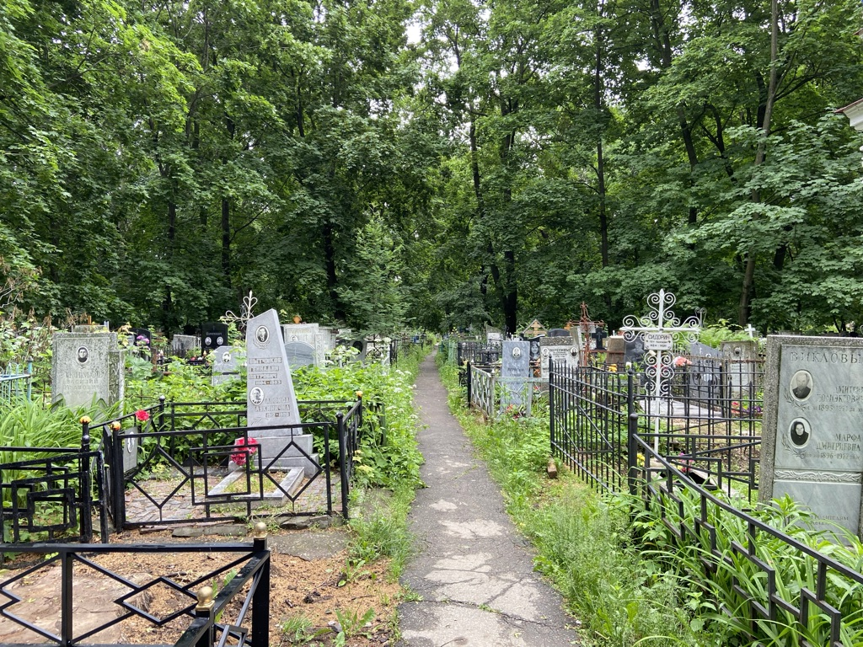

Slide 16
Некрополь с. Константиново
(сельские кладбища; некрополь Есениных)

Slide 17
